Slide 1
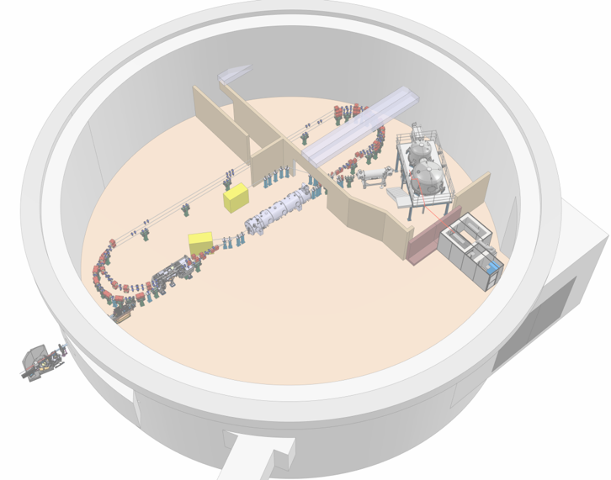

Project Progress Review (PPR) – 2026-3
WP- 07
Présenté par:
Patxi DUTHIL
10 Avril 2027

Slide 2
TDR
Point sur l’avancée:
  Cryo Booster livré
  Cryo CM ERL livré
  WP7 Cryogénie :
    les nouveautés : parties « heat loads », « safety factors for cryoplant capacities », « fast cool-down » rédigées
    livraison prévue pour le 24 Avril

Slide 3
Etat d’avancement
PROCESS CRYOGENIQUE
  Process cryo :
    Echelles des pressions (admissibles, de service, nominales, exceptionnelles et de tests) et marges en pression définies ;
    Réalisation d’un (superbe) outil pour le dimensionnement des équipements de sécurité -> dimensionnement des équipements de sécurité (à l’exception de quelques soupapes car manque pour le moment qlques infos Linde)
  Modélisation du process cryogénique :
    Beam Line Absorbers (BLA) intégrés au modèle ;
    Boucles de régulation opérationnelles : niveaux LHe dans les cavités, pression dans les bains cavités, T° de retour des écrans et des BLAs

Slide 4
Etat d’avancement
WP7.1. - CRYOPLANT
  Fourniture HZB :
  - MoU : discussions avec l’IN2P3 pour modif -> pas de modif -> MoU signé
  - NDA avec Linde : signé par LINDE ; en attente d’un retour de la DR4 (depuis le 25 Février)
  - "Packing list" : finalisation en cours
  Transport HZB -> IJCLab :
  - Responsabilités des activités attribuées :
  . Caisses de transport -> HZB
  . Chargement de la marchandise à HZB -> IJCLab
  - Planning : objectif = transport à partir du 1er Octobre 2026
  - Qui/comment/combien ? ULISSE a été contacté ; en attente de la packing list pour chiffrage
  Installation :
  - RAK (partenaire industriel possible le remontage, la mise en service…) : std-by

Slide 5
Etat d’avancement
WP7.3. – DISTRIBUTION CRYOGENIQUE
  Boite à vannes Booster :
    - Design conceptuel finalisé
  - Etude de détail en cours ; cmde passée à ACS pour mener cette étude
  - ACS impliquée dans les réunions techniques depuis Janvier
  - Fabrication ICB : procédure d’appel d’offre en cours :
  étape 1 : appel à candidatures et sélection des entreprises
  Lignes cryogéniques :
    Localisation des points fixes et des articulations définies (⇒ schémas cinématiques) ;
    Analyse de flexibilité réalisée ; (NB : sera re-actualisée au fur et à mesure du design)
    Stage 5 mois 2ème année Centrale Nantes (Pôle Ingé\BE) : programme de travail établi
WP7.2. – INFRAS CRYOS
  Std-by

Slide 6
Planning et principaux jalons du WP7
A venir (pour la PPR2026-4 fin Mai) :
    Post-processing des informations Linde (NDA signé) -> impact possible sur:
      implantation
      conception mécanique des lignes
      paramètres et process cryogénique
    ICB :
      spécifications des efforts de réaction des lignes cryogéniques
      calculs thermo-mécaniques réalisés
      publication de l’appel à candidature pour la fabrication
    Lignes cryogéniques :
      - traversées des murs du bunker définies/figées
      - étude de détail en cours
    Transport HZB : estimation du budget
    Financement : dossier Sésame 2026 défendu devant la commission de l’UPS
    Livraison TDR

Slide 7
Besoins manquants RH
RAS

Slide 8
Points de vigilance
Budget WP7 :
  Financement pour transports équipements HZB ? ⇒ Chiffrage pour PPR 78 2026-4
  Financements pour fourniture autres équipements ? ⇒ SESAME décidé
  Financement pour installation équipements ? ⇒ chiffrage à réaliser
  Financement pour mise en service ? ⇒ chiffrage à réaliser
Impliquer LINDE (et ses sous-traitants) :
  ⇒ LINDE : en cours
  RAK Industrial Consulting : RAS
  Cryoworld : amorcé
Fourniture HZB :
  Lieu de stockage

Slide 9
Questions au management projet
1- Lancement études de détail boite à vannes Booster : 2025 → 2026
2- Quel outil pour un planning exploitable ?
3- Injecteur : possibilité de fonctionner à 4 K / en mode pulsé ?
4- Ligne de transfert HZB (MTL) que l’on ne veut pas : informer HZB
5- Place de parking pour la Cold Box
6- Qui gère, centralise et défini les paramètres machines et les docs machines (dont PID...) ?
7- Qui gère les installations sur sites ?
8- Qui gère/défini les opérations futures de PERLE (comment opèrera-t-on PERLE) ?

